Slide 1
Akademide “Yağmacı Dergiler” Sorunu
ÜNAK Web Seminerleri, 8 Haziran 2020
Güleda Doğan
Hacettepe Üniversitesi
Bilgi ve Belge Yönetimi Bölümü
guledaduzyol@gmail.com
@guledaduzyol

Slide 2
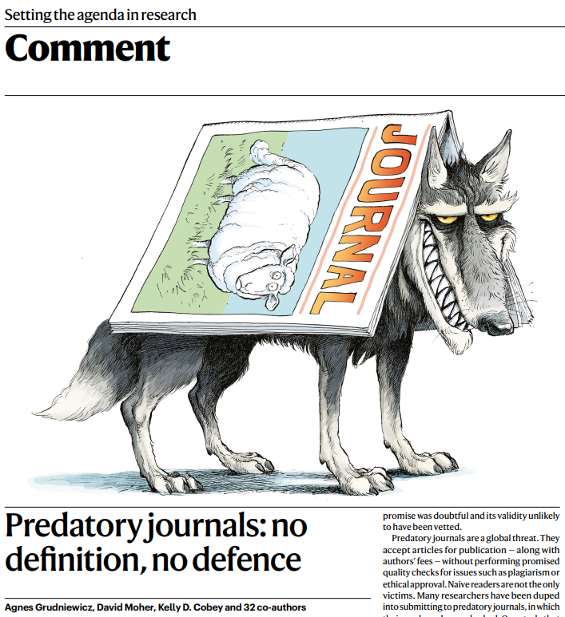
11 Aralık 2019, Nature
10 ülkeden yayıncılar, araştırmacılar, fonlayıcılar, politika yapıcılar …
Biomedikal
Notes:
Kaynak: https://www.nature.com/articles/d41586-019-03759-y

Slide 3
“Yağmacı dergiler ve yayıncılar”
“Kişisel çıkarlara öncelik verme”
“Yanlış ve yanıltıcı bilgi”
“İyi editöryal süreç ve yayıncılık uygulamalarından sapma”
“Şeffaflık sorunu”
“Agresif ve fark gözetmeyen talepkar uygulamalar”
Notes:
Kaynak: https://www.nature.com/articles/d41586-019-03759-y

Slide 4
Neler yapıldı?
2010 yılı
Çok sayıda çalışma
90’dan fazla checklist
Dergi-yayıncı listeleri (White list, Black list)

Slide 5
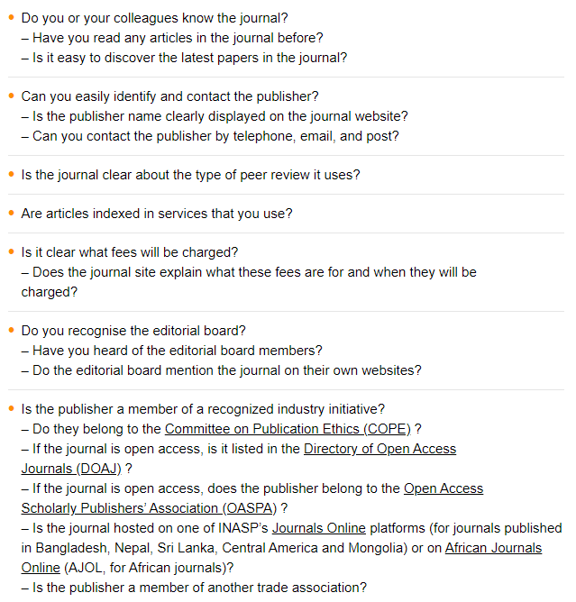
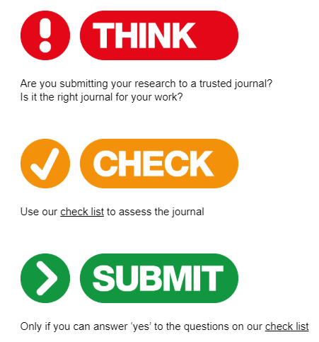
Notes:
Kaynaklar:
https://thinkchecksubmit.org/
http://thinkchecksubmit.org/translations/turkish/

Slide 6
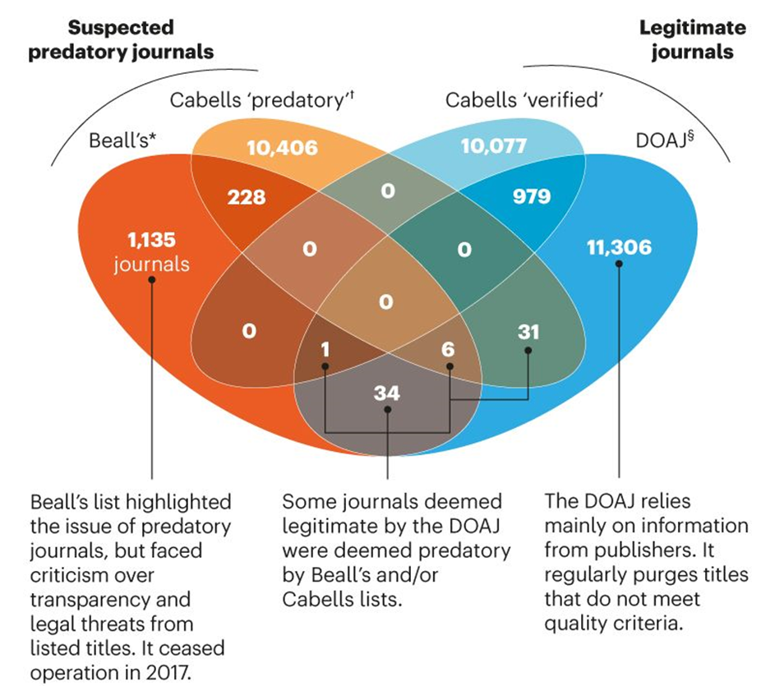
“No list to rule them all”
Notes:
Kaynak: https://www.nature.com/articles/d41586-019-03759-y

Slide 7
Notes:
Kaynak: https://blog.doaj.org/2014/08/28/some-journals-say-they-are-in-doaj-when-they-are-not/

Slide 8
Notes:
Kaynak: https://docs.google.com/spreadsheets/d/1Y_Sza4rPDkf-NNX9kwiErGrKeNTM75md9B63A_gVpaQ/edit#gid=0

Slide 9
Ücret konusu (APC)
Açık erişim dergi ≠ Yağmacı dergi
Notes:
Kaynak: https://sarkac.org/2019/12/yagmaci-faaliyetlerin-nedeni-acik-erisim-felsefesi-degil/

Slide 10
Notes:
Kaynak: https://www.yok.gov.tr/Sayfalar/Haberler/yagmaci-dergi-yayinlarina-onlem.aspx

Slide 11
Notes:
Kaynak: http://www.uak.gov.tr/duyuru/2019E_S%C4%B1kcaSorulanSorularveCevaplar%C4%B1_141019.pdf

Slide 12
“Yağmacı faaliyetler kötü bilimsel pratikler ve kötü performans değerlendirme sistemlerinin bir sonucu”
Notes:
Kaynak: https://sarkac.org/2019/12/yagmaci-faaliyetlerin-nedeni-acik-erisim-felsefesi-degil/

Slide 13
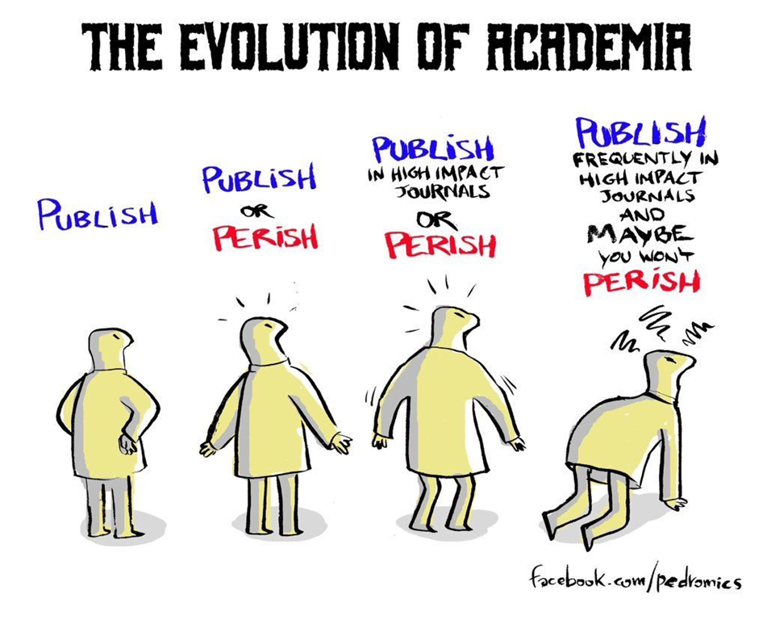

Slide 14
Akademide “Yağmacı Dergiler” Sorunu
ÜNAK Web Seminerleri, 8 Haziran 2020
Güleda Doğan
Hacettepe Üniversitesi
Bilgi ve Belge Yönetimi Bölümü
guledaduzyol@gmail.com
@guledaduzyol

